Slide 1
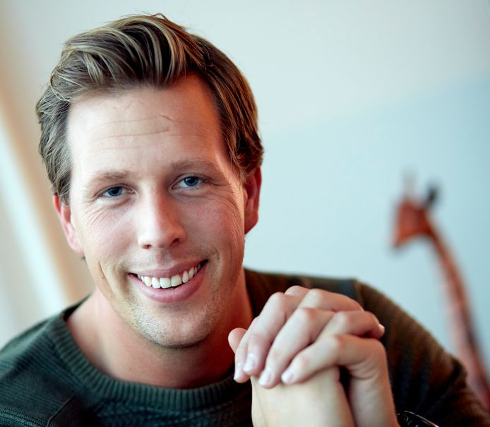
Freekify je vlog
Workshop NIBI conferentie vmbo 2022

Slide 2
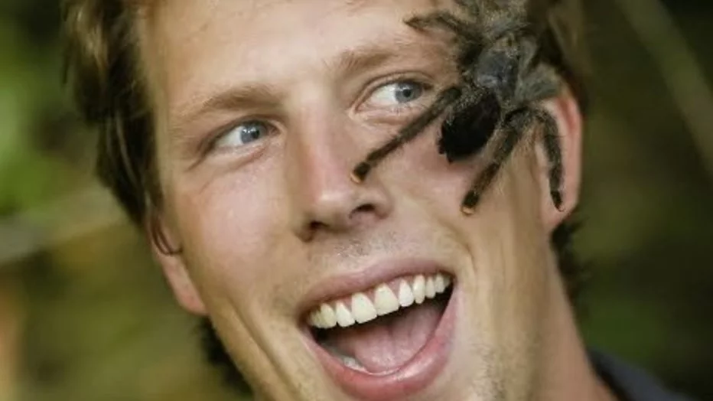
Wat zijn jullie verwachtingen?
Van de workshop dan.. Wel zo handig.

Slide 3
Over mij
Stefan Lobbezoo
Wat een gedoe allemaal. Laten we het kort houden.
Docent biologie
Coach onderzoeken & ontwerpen
Leerjaarcoördinator
Keeper

Slide 4
Over je vlog freekifyen. – 10 minuten
De opdracht
Het proces
Het resultaat
Hoe en waarom? Waar komt het idee vandaan?
Hoe zien de lessen er uit?. Wat wil je met de leerlingen bereiken.
Wat verwacht je als eindproduct en hoe kan je de leerlingen beoordelen?
Monteren in de iMovie APP | Uitlegvideo voor beginners | de Videomakers - YouTube

Slide 5
De opdracht
‘Discover me’
Waar komt het idee vandaan?
Wat is het doel van de lessen?

Slide 6
Het proces
Hoe zien de lessen eruit?
Waar halen de leerlingen de informatie vandaan?
Zijn de leerlingen betrokken?
vMonteren in de iMovie APP | Uitlegvideo voor beginners | de Videomakers - YouTube

Slide 7
Het resultaat
Wat verwacht je als eindproduct?
Hoe beoordeel je het resultaat?
Wat zijn de doelstellingen?

Slide 8
Maar nu jullie.. ( het is tenslotte een workshop)
Maak een tweetal
Schets een storyboard/scenario
Maken van een storyboard
Ga filmen!
Opzet maken voor je eigen project.
Of..

Slide 9
Freek Vonk en.… – 45 minuten
De fotosynthese
Prikkelende dingen
Klimaat-verandering
Vruchten en zaden
De verklaring van het zwarte gat

Slide 10
Evalueren! – 5 minuten
De beschaafde hooligan – methode.

Slide 11
Bedankt
Stefan Lobbezoo
06 38 41 17 90
Stefan.Lobbezoo@ozhw.nl
LinkedIn

